Slide 1
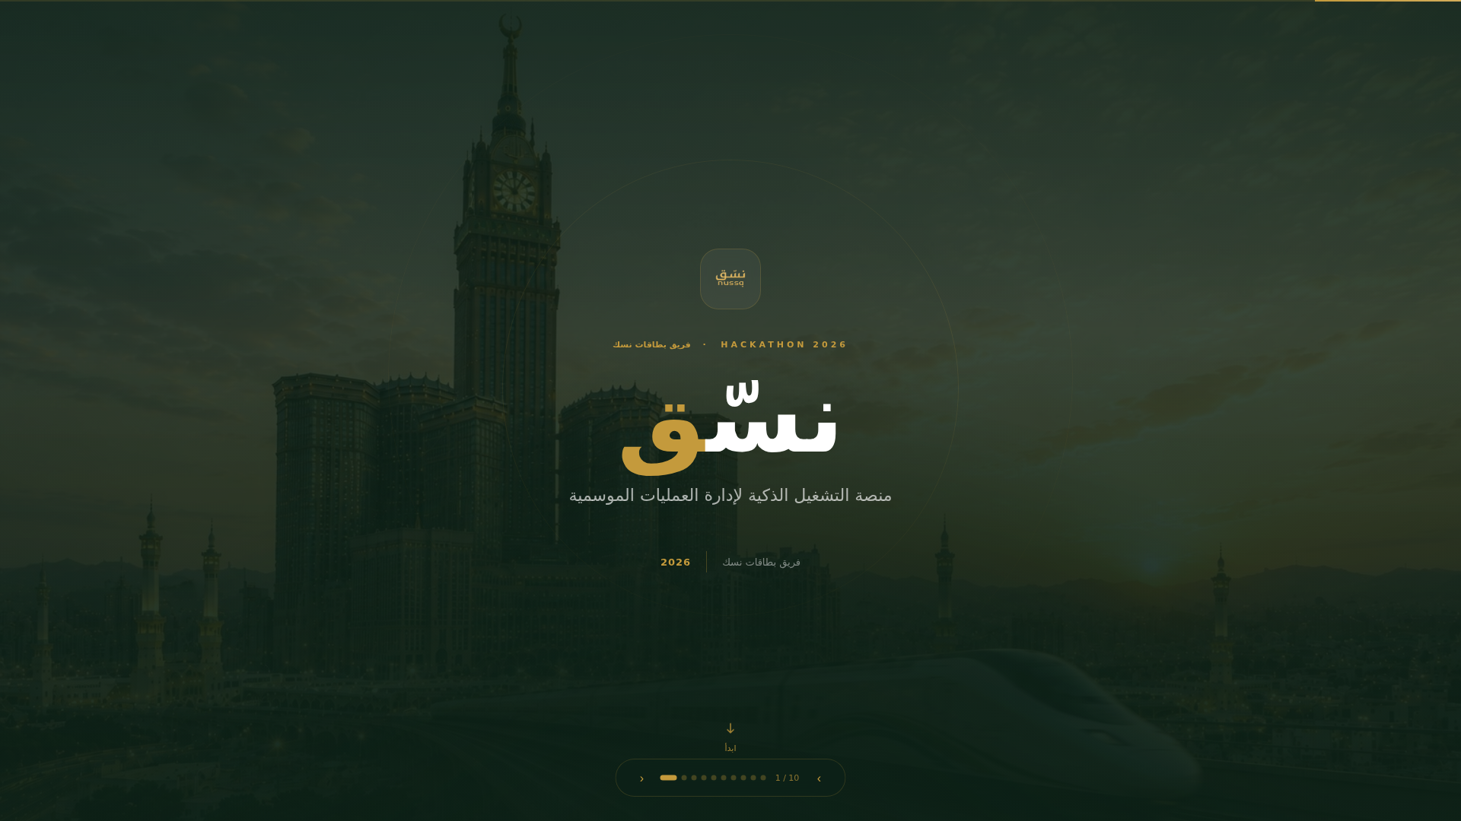
Notes:
الشريحة الأولى: Cover — مكة، الشعار، نسّق، فريق بطاقات نسك، Hackathon 2026.

Slide 2
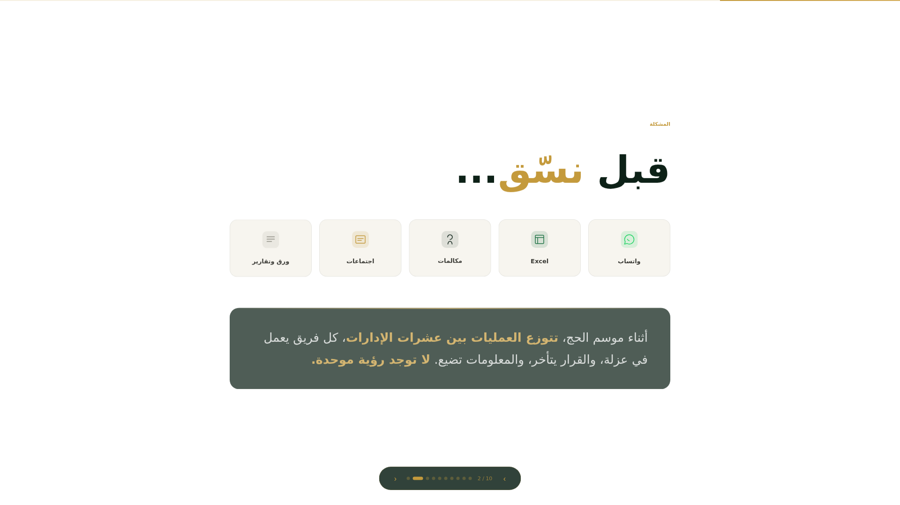
Notes:
الشريحة الثانية: المشكلة — قبل نسّق. واتساب، Excel، مكالمات، فوضى، لا رؤية موحدة.

Slide 3
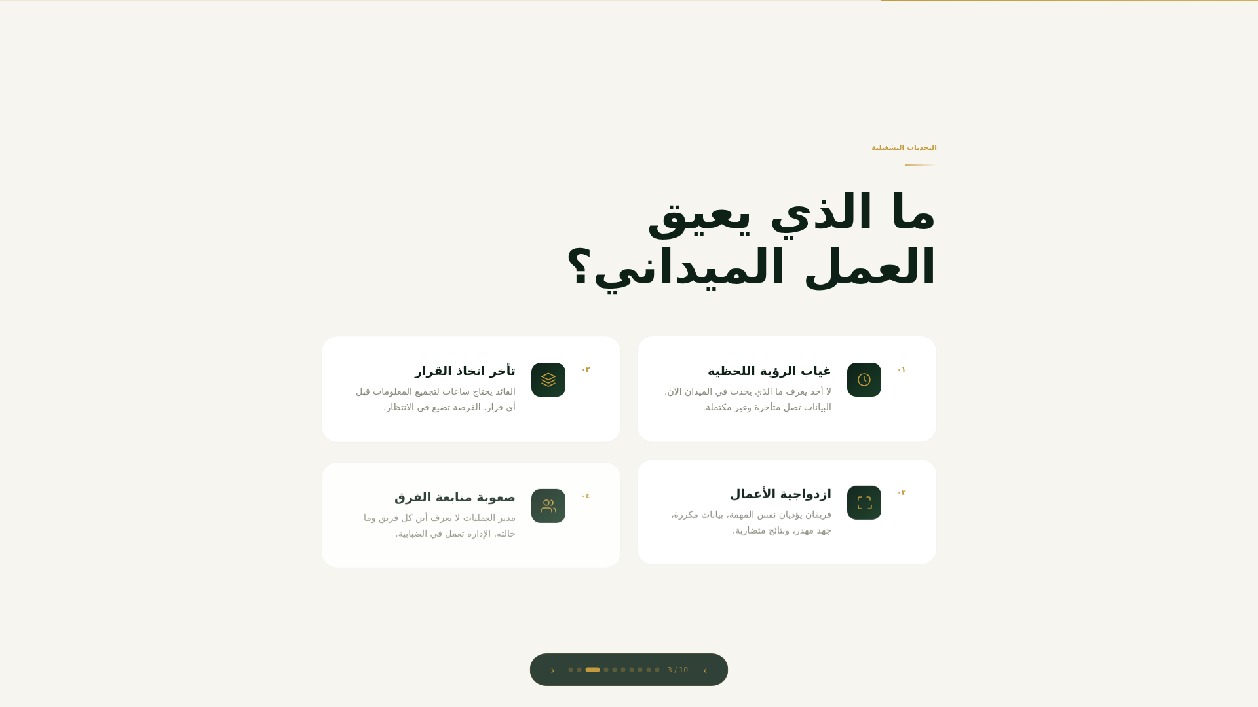
Notes:
الشريحة الثالثة: التحديات التشغيلية الأربعة — غياب الرؤية، تأخر القرار، ازدواجية، صعوبة المتابعة.

Slide 4
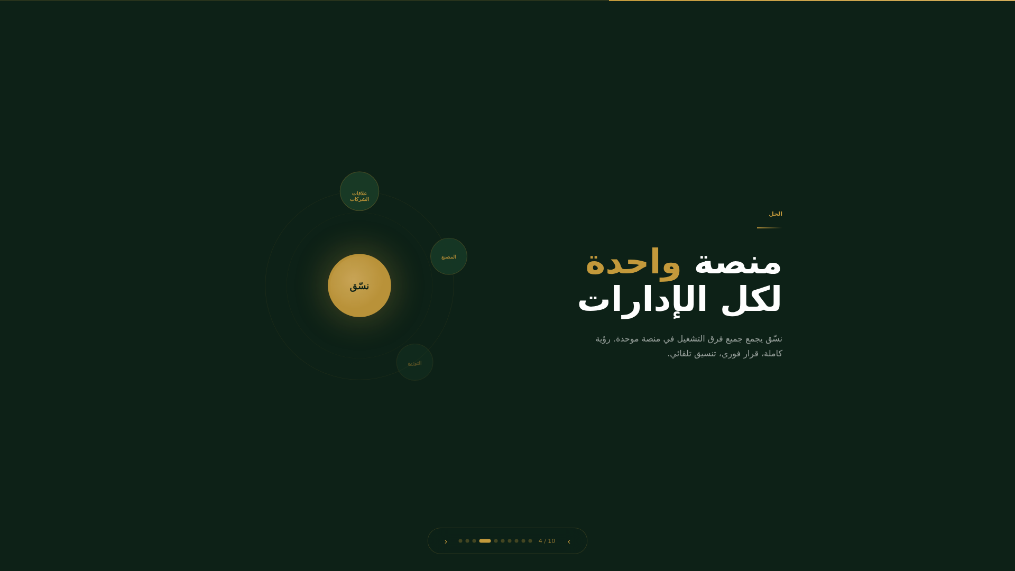
Notes:
الشريحة الرابعة: الحل — نسّق تجمع جميع الإدارات في منصة واحدة.

Slide 5
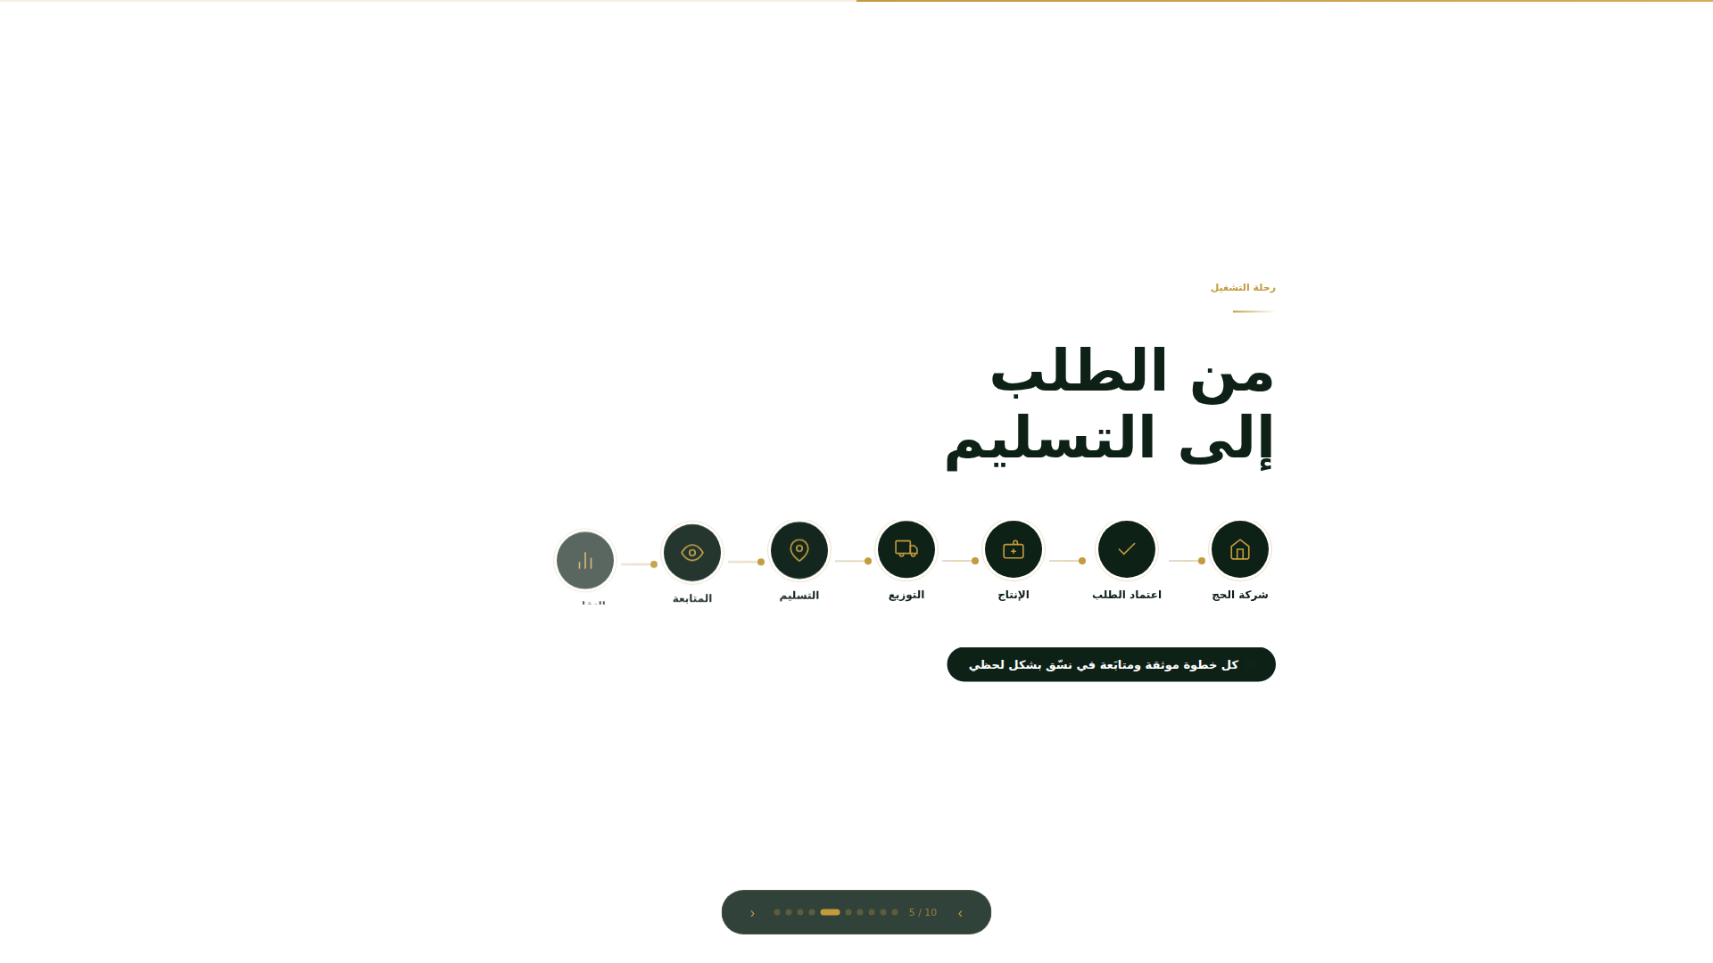
Notes:
الشريحة الخامسة: رحلة التشغيل — من الطلب إلى التسليم والتقارير.

Slide 6
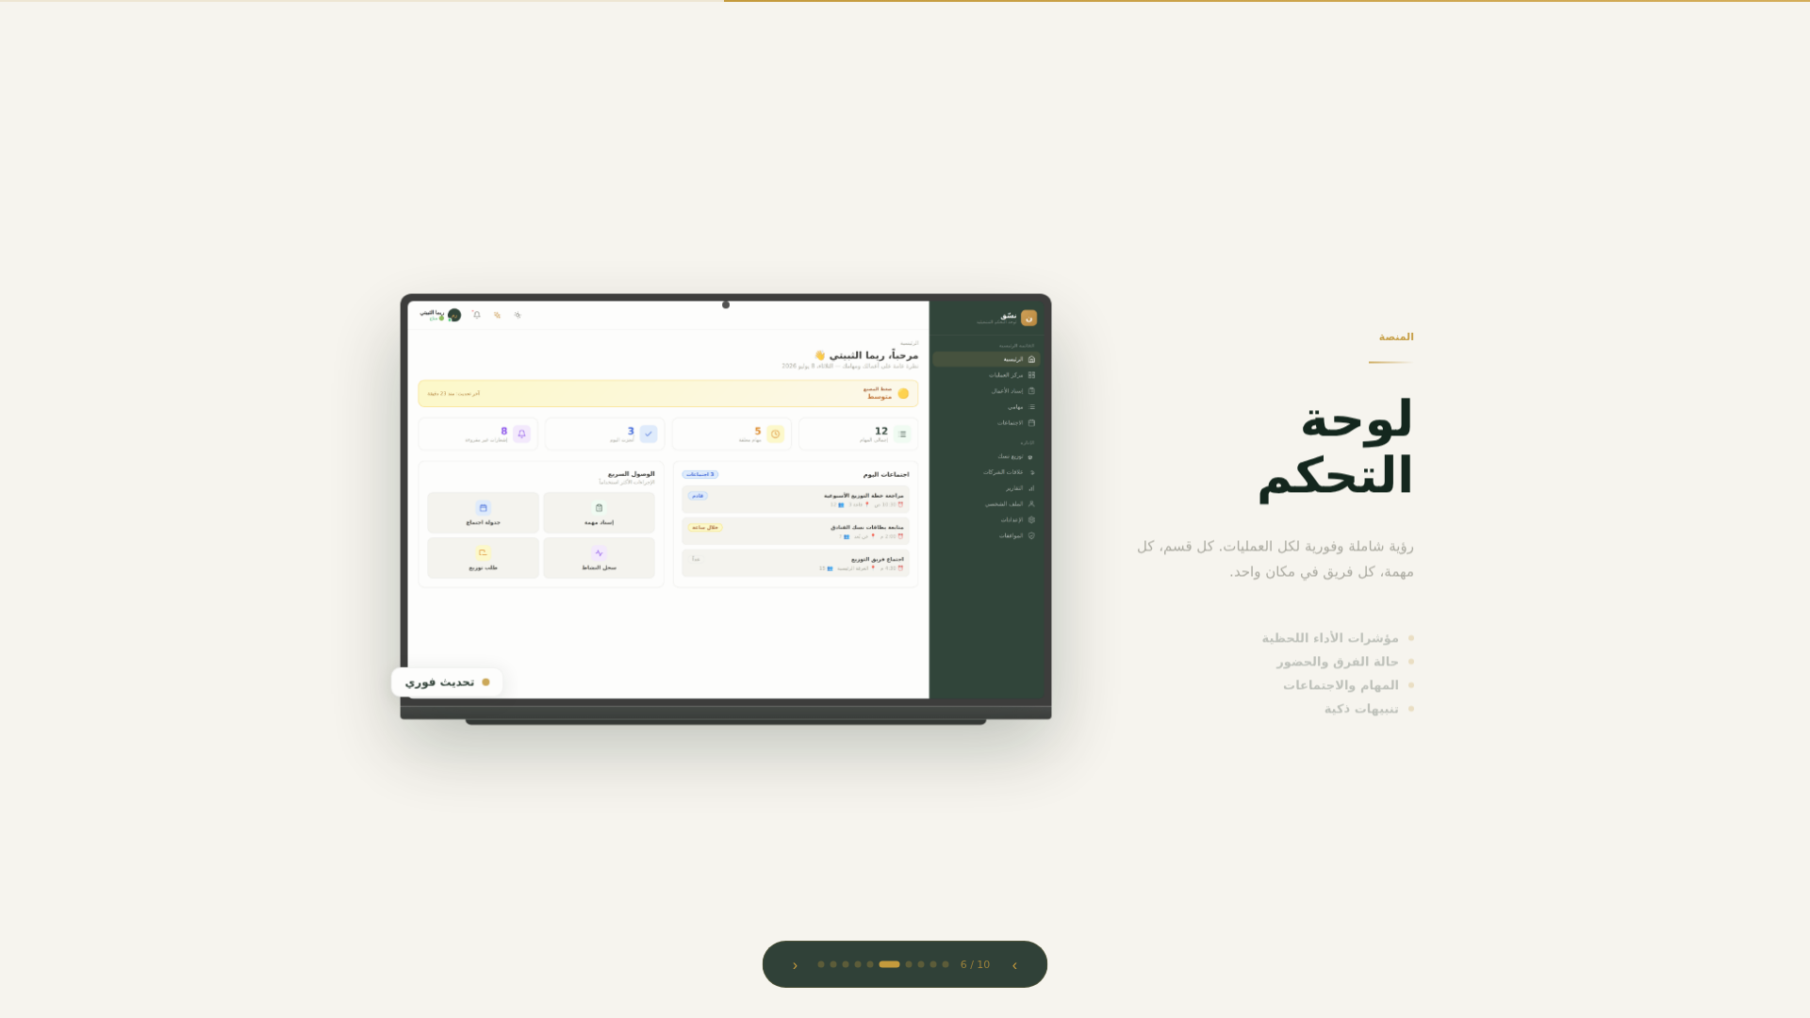
Notes:
الشريحة السادسة: لوحة التحكم — رؤية شاملة وفورية لكل العمليات.

Slide 7
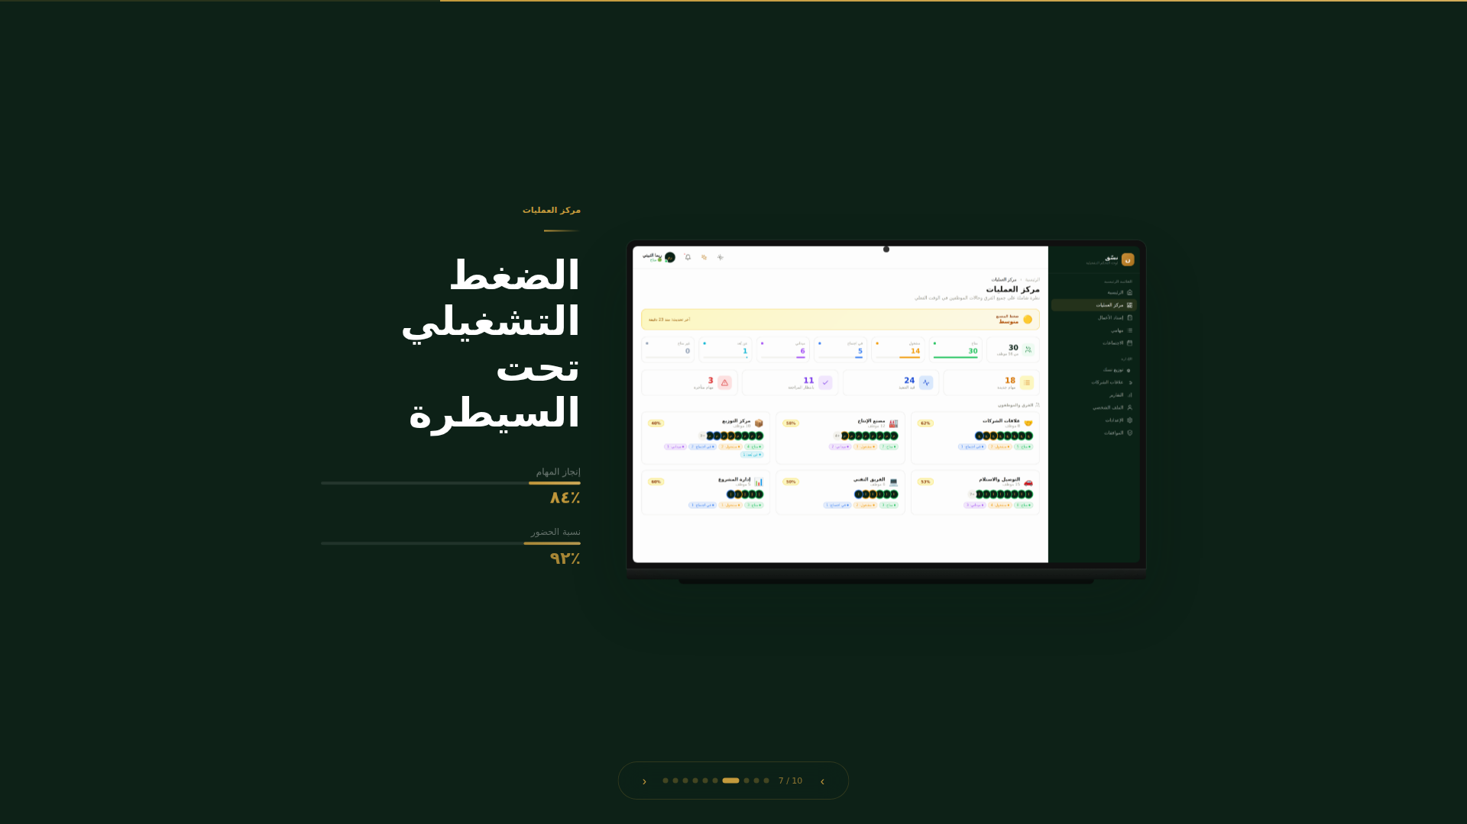
Notes:
الشريحة السابعة: مركز العمليات — الضغط التشغيلي تحت السيطرة.

Slide 8
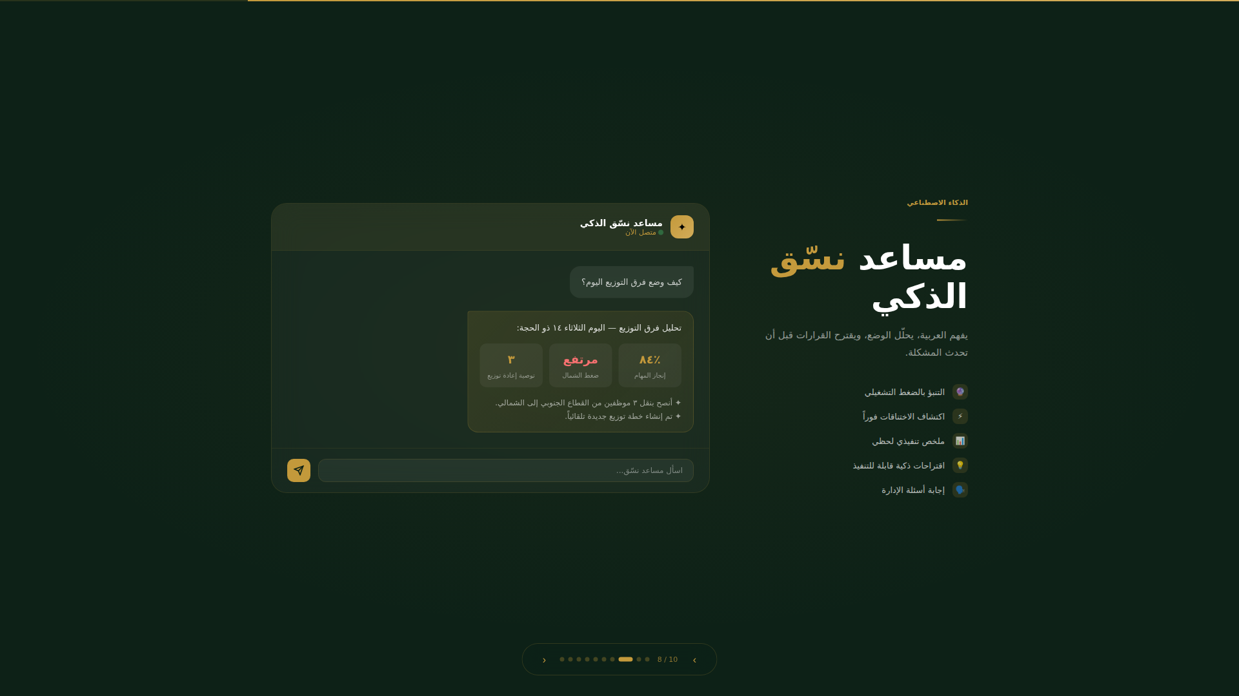
Notes:
الشريحة الثامنة: مساعد نسّق الذكي — يفهم العربية ويقترح القرارات.

Slide 9
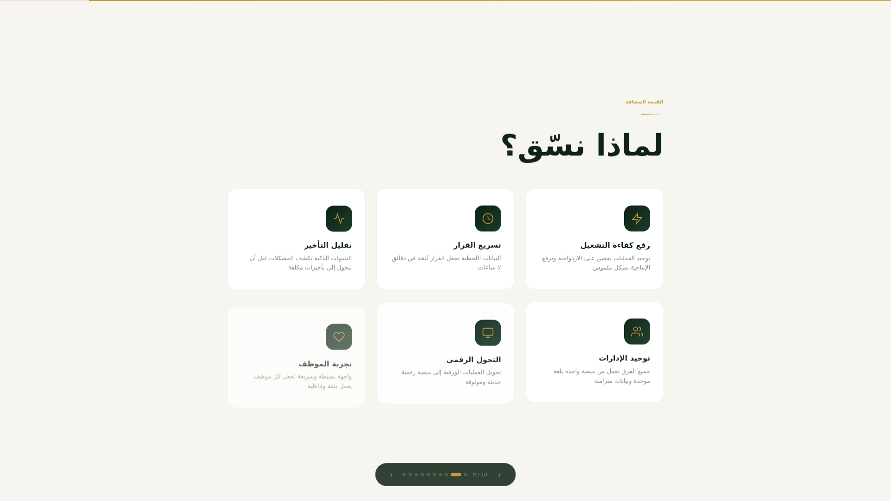
Notes:
الشريحة التاسعة: القيمة المضافة — ٦ محاور تحوّل العمليات.

Slide 10
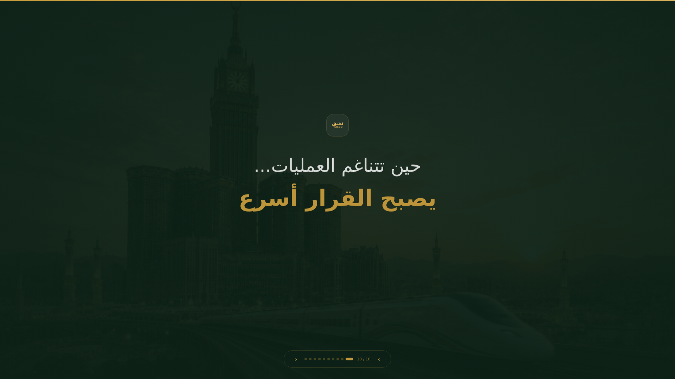
Notes:
الشريحة العاشرة: الختام — حين تتناغم العمليات يصبح القرار أسرع. شكراً.

